Slide 1


ỦY BAN NHÂN DÂN PHƯỜNG TÂY HỒ
TRƯỜNG MẦM NON QUẢNG AN
LĨNH VỰC PHÁT TRIỂN NGÔN NGỮ
HOẠT ĐỘNG LÀM QUEN VĂN HỌC
Đề tài: Đồng dao “Con kiến”
Lứa tuổi: Mẫu giáo bé
Thời gian: 20 – 25 phút

Slide 2
ỔN ĐỊNH TỔ CHỨC
TRÒ CHƠI “KIẾN CON VỀ TỔ”

Slide 3
CÔ ĐỌC MẪU ĐỒNG DAO “CON KIẾN”

Slide 4
ĐỒNG DAO “CON KIẾN”

Slide 5


Slide 6
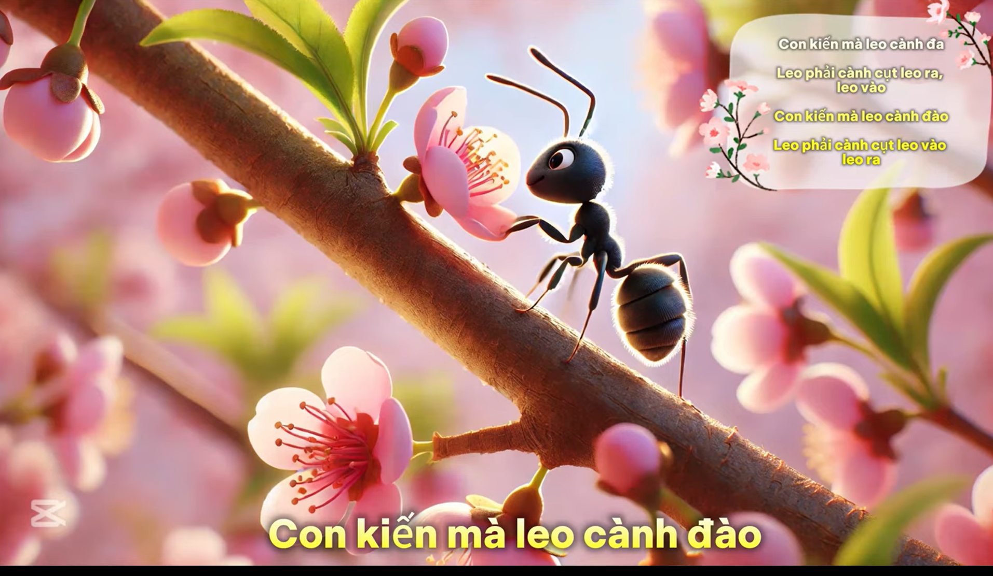

Slide 7
ĐÀM THOẠI TRÍCH DẪN

Slide 8


